Slide 1
Kurs KOMPUTEROWY „Empowerment in ECT Skills – MAKING USE OF TECHNOLOGY TOOLS” Malta 20-24 luty 2017
WYKORZYSTANIE NOWOCZESNYCH NARZĘDZI INFORMATYCZNYCH DO PRACY Z UCZNIEM

Slide 2
NARZĘDZIA INFORMATYCZNE
KORZYŚCI ZE STOSOWANIA
wzbogacenie procesu nauczania
możliwość nauczania polisensorycznego
dostęp do różnych źródeł informacji
zwiększenie aktywności i motywacji uczniów
uatrakcyjnienie lekcji
możliwość pokazania uczniom właściwego odbioru i wykorzystywania mediów
przygotowanie uczniów do życia w społeczeństwie informatycznym

Slide 3
KREATOR STRON INTERNETOWYCH WIX

Slide 4
FUNKCJE I ELEMENTY W kreatorze WIX
Teksty (Nagłówki, Tytuły, Akapity)
Obrazy (zarówno pliki jak i możliwość powiązania społecznościowego z Facebookiem czy Instagramem)
Galerie (zwykłe, siatkowe, 3d, slidery)
Przyciski (kilkadziesiąt gotowych projektów przycisków)
Pola (zwykłe, pola z motywami)
Kotwice (elementy stale wyświetlane na stronie)
Paski (klasyczne, paralaxy, ustawione jako powitanie, kilka różnych rodzajów presetów)
Kształty (linie, strzałki, ikony, banery, kształty dekoracyjne)
Pliki wideo (z kanału youtube lub vimeo)
Pliki muzyczne (własne – Wix oferuje szeroką gamę własnych odtwarzaczy, lub z portali zewnętrznych: SoundCloud, spotify, iTunes)

Slide 5
FUNKCJE I ELEMENTY W kreatorze WIX C.D.
Narzędzia społecznościowe (facebook, twitter, pinterest, youtube, google+, vk, spotify)
Narzędzia kontaktowe (formularze, skype, pola subskrypcji, mapy google)
Menu strony (z motywami, pionowe, poziome, menu kotwic)
Listy (listy jakie możemy dodać: wiadomości, wydarzenia, referencje, produkty i usługi, zespół)
Blog
Sklep (można dodać jako moduł)
Dowolne kodowanie (html, css, js, flash)
Pola logowania na stronę (dla zwykłych użytkowników lub administratorów)
Opcje płatności PayPal
Pliki (z pakietu Microsoft Office)

Slide 6
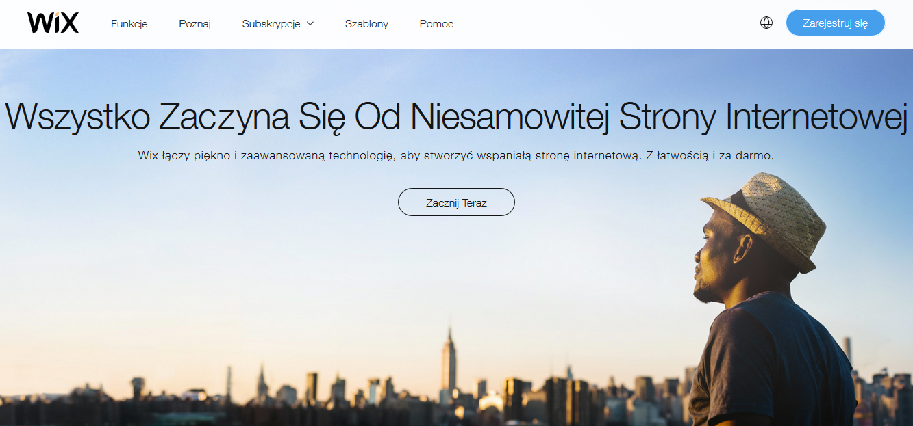
EDYTOR WIX
Pracę z edytorem Wix zaczynamy, wchodząc na stronę http://pl.wix.com.
Następnie rejestrujemy się na stronie, lub logujemy przez konto Google lub Facebook.

Slide 7
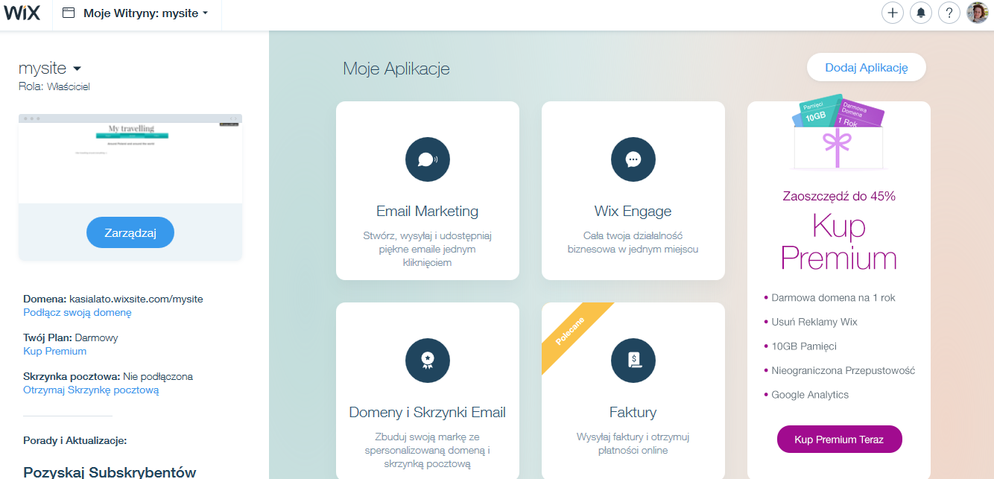
EDYTOR WIX
Po zalogowaniu wita nas ekran powitalny z informacjami na temat naszego konta, utworzonych stron, proponowanych aplikacji, itp.
Żeby zacząć tworzyć nową stronę, klikamy na plus po prawej stronie u góry…

Slide 8
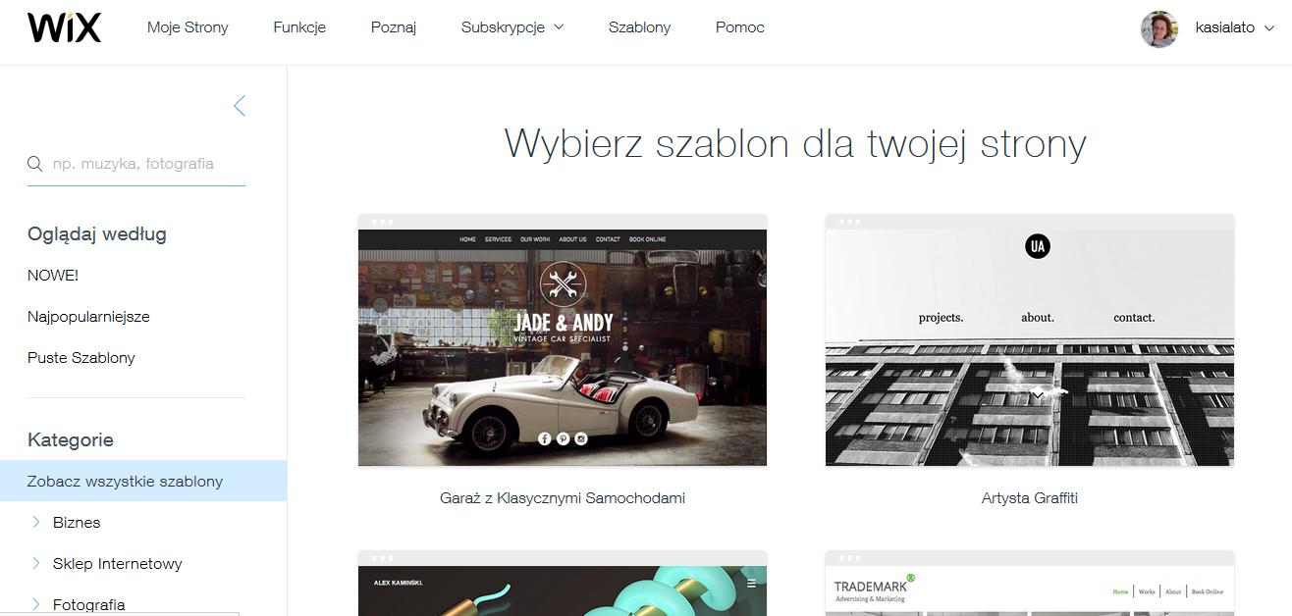
EDYTOR WIX
…i wybieramy jeden z dostępnych szablonów strony internetowej, lub korzystamy z własnej wyobraźni i wybieramy pusty szablon.

Slide 9
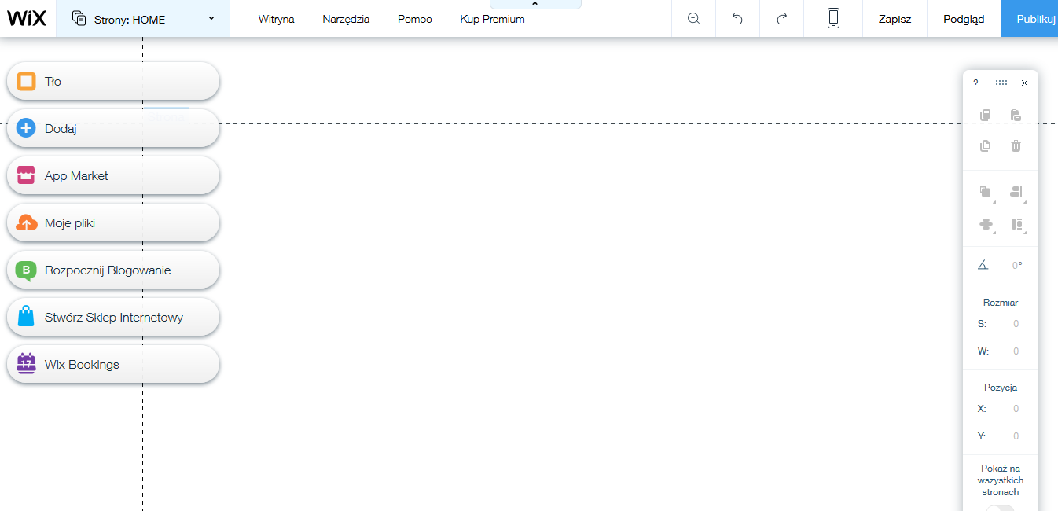
EDYTOR WIX
Pusty szablon strony internetowej
Jako tło możemy dodać obrazek lub film
Dodawanie elementów strony (obrazy, muzyka, filmy, tekst, przyciski, listy, formularze…)
Dodawanie gotowych aplikacji z zasobów Wix (np. dodawanie komentarzy do strony)
Przesyłanie swoich plików na stronę (czcionki, zdjęcia, filmy, muzyka, dokumenty)
Prowadzenie bloga zintegrowanego z naszą stroną internetową
Utworzenie sklepu internetowego
Prowadzenie rezerwacji przez stronę internetową
Pasek narzędzi edycyjnych (kopiowanie, wklejanie, obrót, rozłożenie elementów na stronie, zmiana ich rozmiaru, itd.)

Slide 10
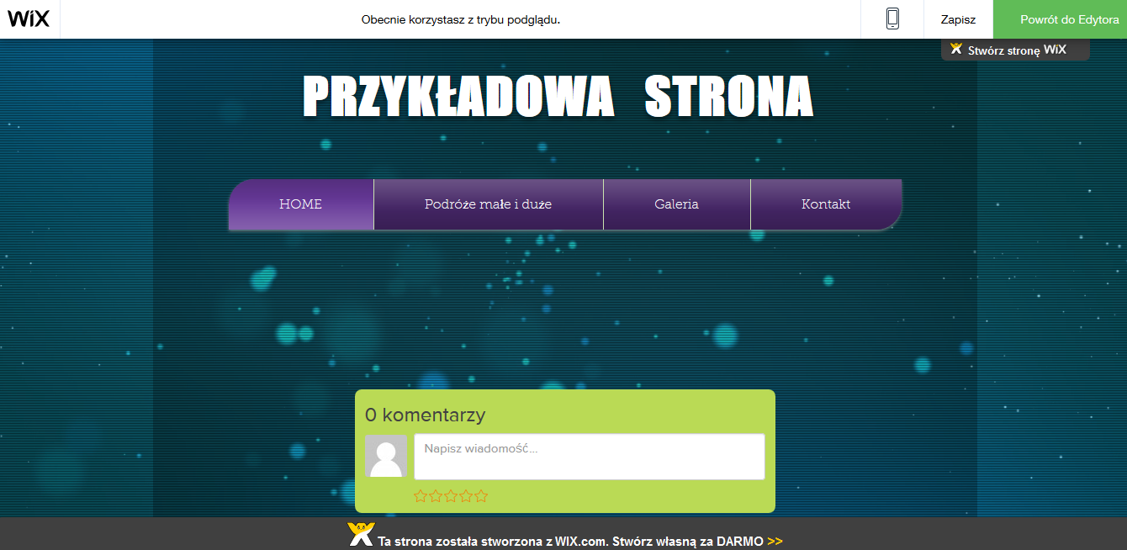
EDYTOR WIX
Obsługa kreatora jest bardzo intuicyjna, więc już po chwili możemy cieszyć oko efektem naszej pracy…

Slide 11
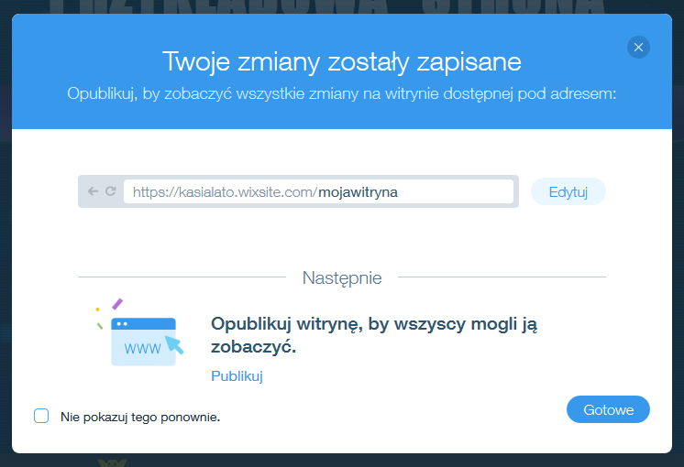
EDYTOR WIX
…a kiedy już skończymy edycję, możemy stronę zapisać i opublikować w sieci.

Slide 12
Zapraszamy do odwiedzenia naszej strony ☺ https://magdalenaklimek151.wixsite.com/mysite

Slide 13
EDpuzzle
https://edpuzzle.com jest bardzo przydatną stroną, umożliwiającą tworzenie własnych edukacyjnych materiałów wideo.
EDpuzzle pozwala na modyfikację dowolnego filmu z serwisu YouTube, KhanAcademy lub dostępnych na stronie EDpuzzle – film można przyciąć odpowiednio do potrzeb lub pozostawić w całości, dograć do niego własną ścieżkę dźwiękową, notatki audio i pytania w formie quizu.

Slide 14
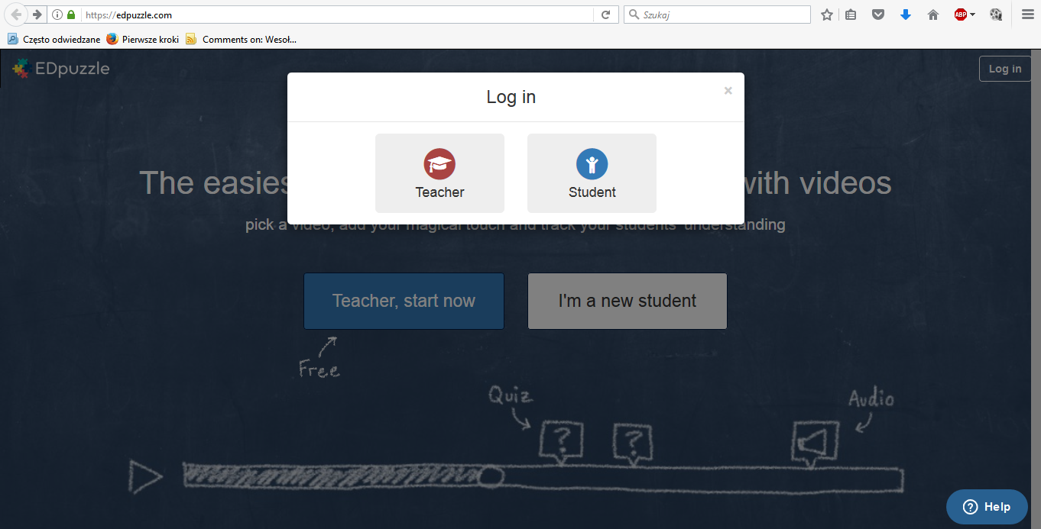
Edpuzzle-LOGOWANIE
Po wpisaniu adresu www.edpuzzle.com wyświetli się ekran powitalny z opcją logowania na stronę. Należy wybrać opcję „Log in” (1), następnie „Teacher” (2), po czym zalogować się, używając konta Google, Edmodo lub podając adres e-mail i hasło.
1
2

Slide 15
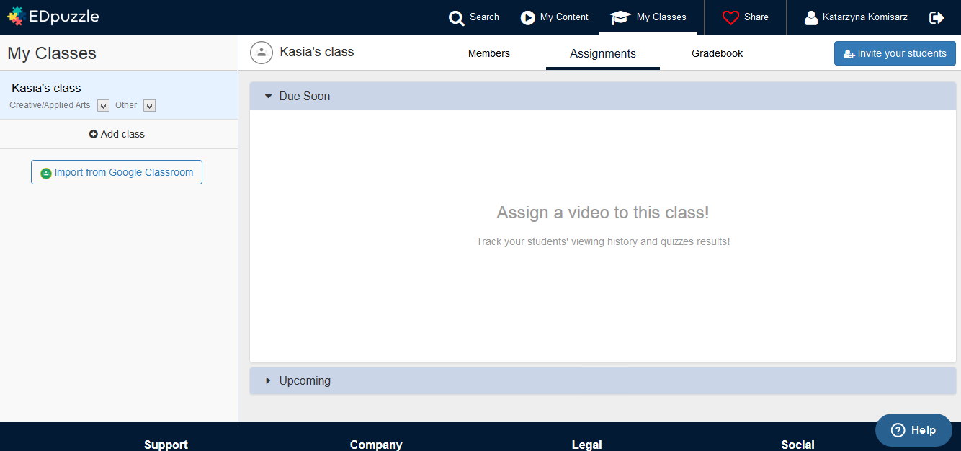
Edpuzzle-EKRAN GŁÓWNY
Po zalogowaniu pojawia się ekran aplikacji, gdzie mamy dostęp do swojego profilu (1), utworzonych materiałów (2) i klas (3), i opcji udostępniania materiałów (4).
2
3
4
1
1
2

Slide 16
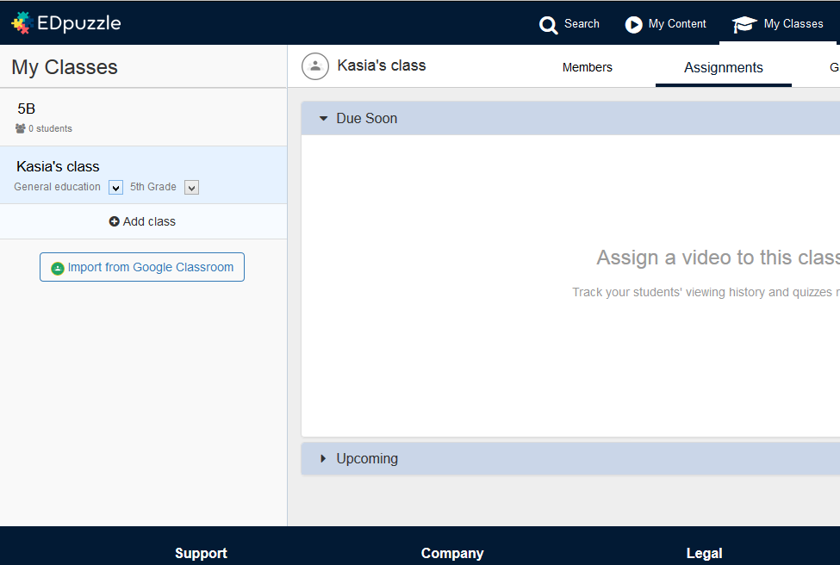
Edpuzzle-TWORZENIE NOWEJ KLASY
Pracę w EDpuzzle zaczniemy od utworzenia klasy, dla której będziemy udostępniać materiały. Po kliknięciu na „My Classes” przechodzimy do okna, gdzie możemy utworzyć dowolną ilość klas, którym możemy nadawać różne nazwy, wybrać przedmiot i rok.
Klikamy na „Add class” i wpisujemy nazwę klasy, np. „3A”.

Slide 17
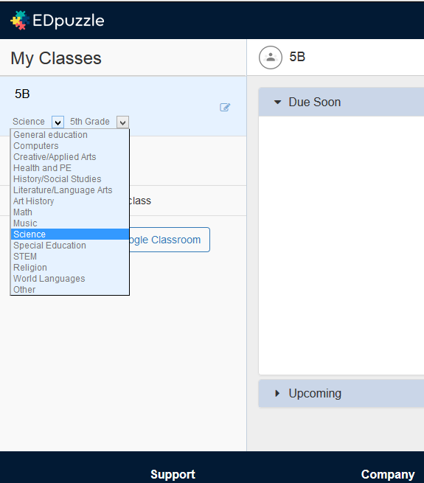
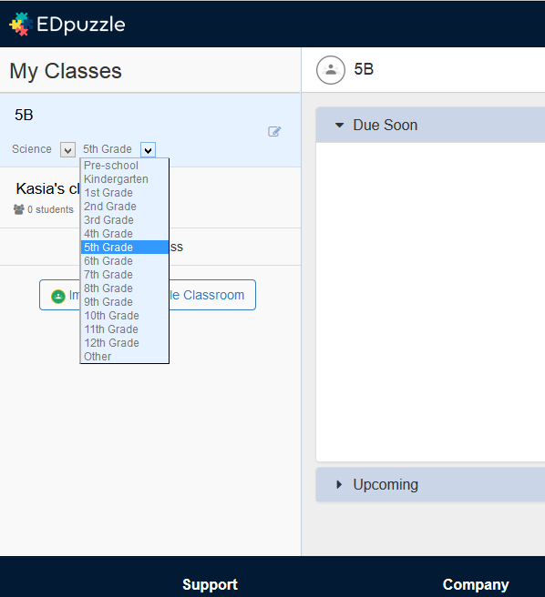
Edpuzzle-TWORZENIE NOWEJ KLASY
Po utworzeniu klasy klikamy na jej nazwę, po czym z listy rozwijanej wybieramy przedmiot i rocznik. Klasa jest gotowa… ale nie ma uczniów!
Klikamy na „Add class” i wpisujemy nazwę klasy, np. „3E”.

Slide 18
Edpuzzle-TWORZENIE NOWEJ KLASY
Żeby dodać uczniów, należy kliknąć „Invite your students”.
Pojawi się nowe okno z dwiema możliwościami:
Kodem dostępu, jeżeli uczniowie mają konto na Edpuzzle (1)
Linkiem do strony klasy (2)
1
2

Slide 19
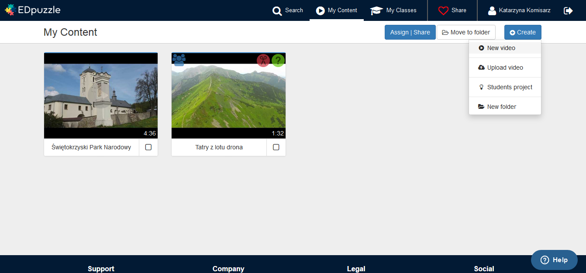
Edpuzzle-TWORZENIE NOWEGO FILMU
Tworzenie nowego filmu zaczynamy od kliknięcia na „My Content” na ekranie głównym.
Pojawia się nowe okno, na którym wybieramy „Create”, a następnie „New video”.

Slide 20
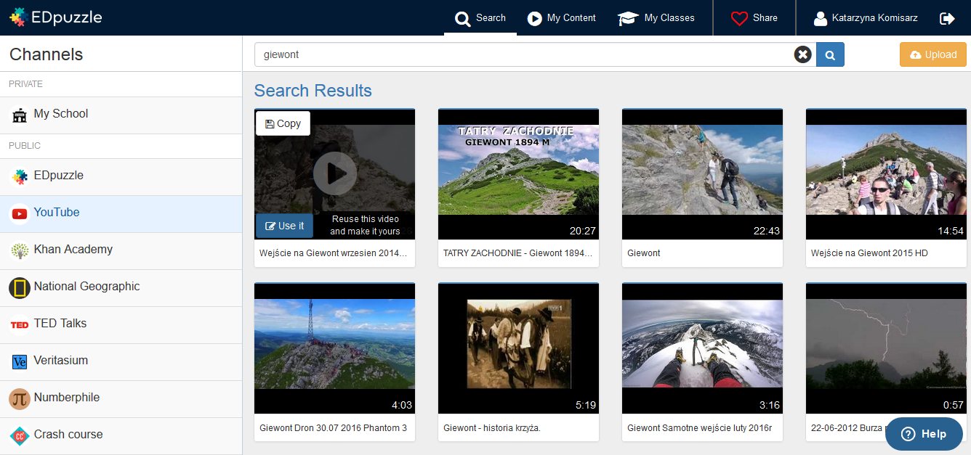
Edpuzzle-TWORZENIE NOWEGO FILMU
Teraz wpisujemy w wyszukiwarce, co nas interesuje, (np. „giewont”), po czym wybieramy kanał (EDpuzzle, YouTube, bądź inny).
Wybieramy film, który chcemy użyć, najeżdżając na niego kursorem i klikając „Use it”.

Slide 21
Edpuzzle-TWORZENIE NOWEGO FILMU
Rozpoczynamy edycję wybranego filmu, odpowiednio go przycinając, lub zostawiając w całości. Aby wyciąć interesujący nas fragment, odpowiednio ustawiamy suwaki czasowe pod filmem, a następnie klikamy u góry ekranu na „Crop” (nożyczki).

Slide 22
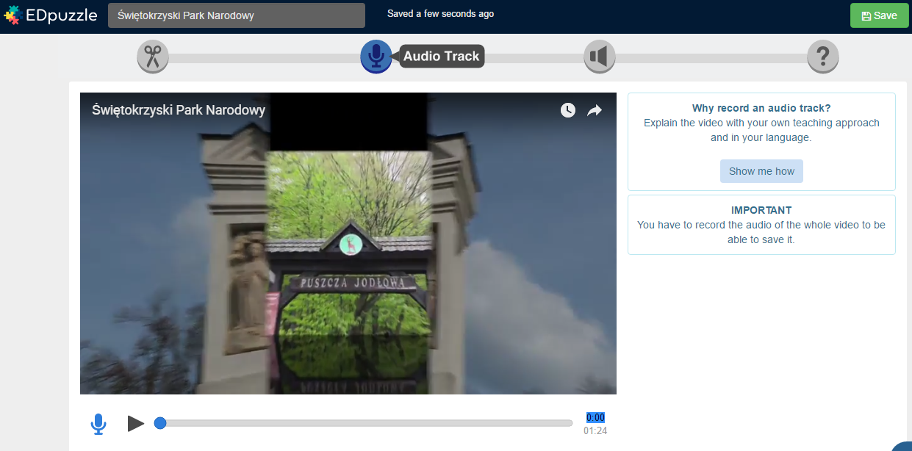
Edpuzzle-TWORZENIE NOWEGO FILMU
Teraz dodajemy do wyciętego fragmentu filmu naszą własną ścieżkę dźwiękową – aby to zrobić, klikamy u góry na „Audio Track”, potem na niebieski mikrofon pod oknem filmu, a następnie wybieramy właściwe urządzenie i udostępniamy.
Uwaga: ścieżka dźwiękowa musi być takiej samej długości, jak film!

Slide 23
Edpuzzle-TWORZENIE NOWEGO FILMU
Do naszego filmu możemy dodać także notatki głosowe - w tym celu wybieramy u góry „Audio Notes”. Notatki możemy dodać w dowolnym momencie filmu.
Znacznik pokazuje, gdzie dodaliśmy notatkę

Slide 24
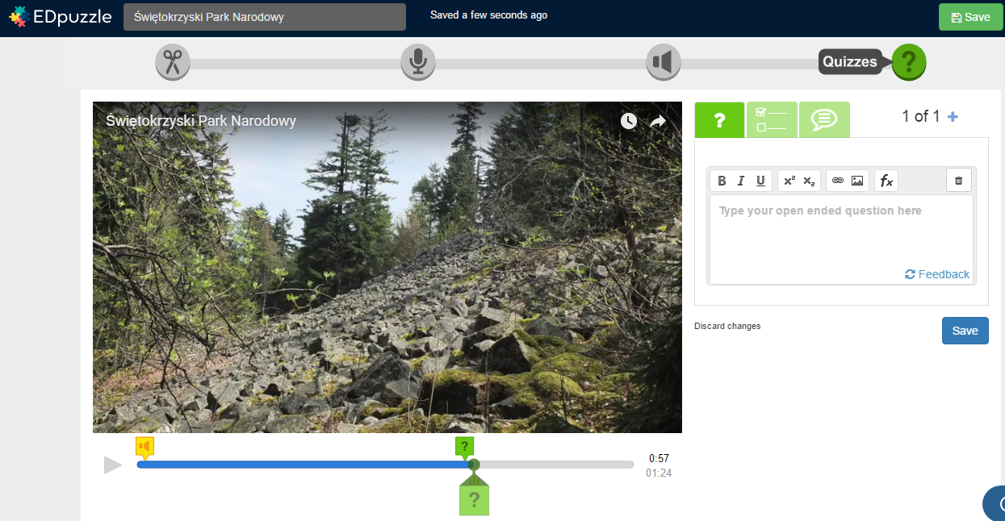
Edpuzzle-TWORZENIE NOWEGO FILMU
Ostatnim elementem, jaki możemy dodać, są pytania quizowe – „Quizzes”. Można je umieścić w dowolnych momentach filmu, i sprawdzić dzięki nim, czy przygotowany przez nas film spełnia swoje zadanie, a uczniowie przyswoili zawarte w nim wiadomości. Pytania mogą być typu otwartego lub zamkniętego.
Znacznik pokazuje, gdzie dodaliśmy pytanie quizowe

Slide 25
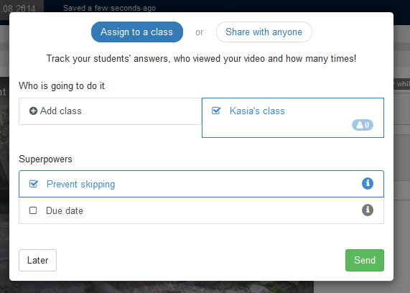
Edpuzzle-TWORZENIE NOWEGO FILMU
Po zakończeniu pracy nad filmem należy go zapisać („Save”), a następnie opuścić edytor („Finish”).
Pojawi się wtedy nowe okno, w którym możemy przypisać utworzony film do konkretnej klasy, uniemożliwić uczniom przewijanie nieobejrzanej części filmu („prevent skipping”) i wyznaczyć datę, do której uczniowie muszą wykonać zadanie („due date”).
Po kliknięciu „Send” nowy film automatycznie znajdzie się w katalogu „My Content”.

Slide 26
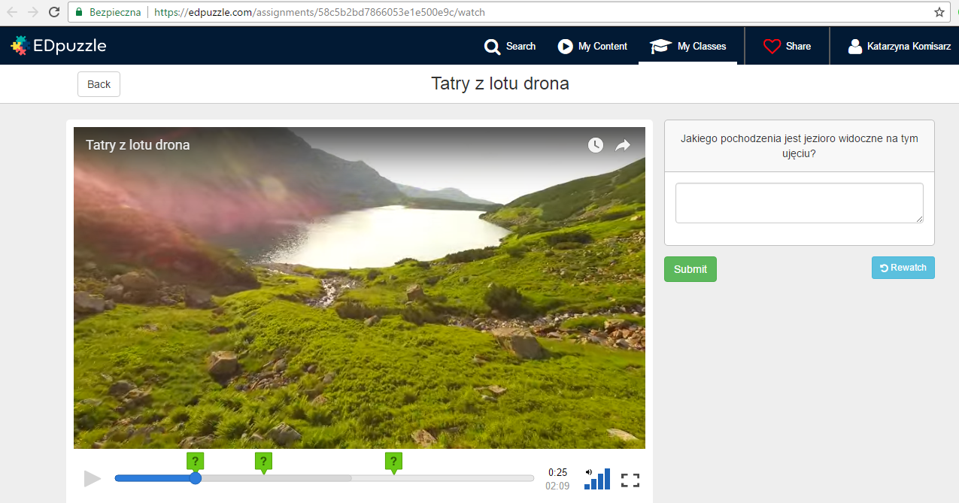
PRZYKŁADOWA GOTOWA APLIKACJA: https://edpuzzle.com/media/58c5af4cdb10123e13026ecb

Slide 27
ADOBE SPARK
Adobe Spark to kolejne bardzo przydatne darmowe narzędzie internetowe. Można je znaleźć na stronie https://spark.adobe.com/.
Adobe Spark umożliwia tworzenie różnego rodzaju grafik społecznościowych, stron internetowych z dużą ilością grafik, animacji wideo…

Slide 28
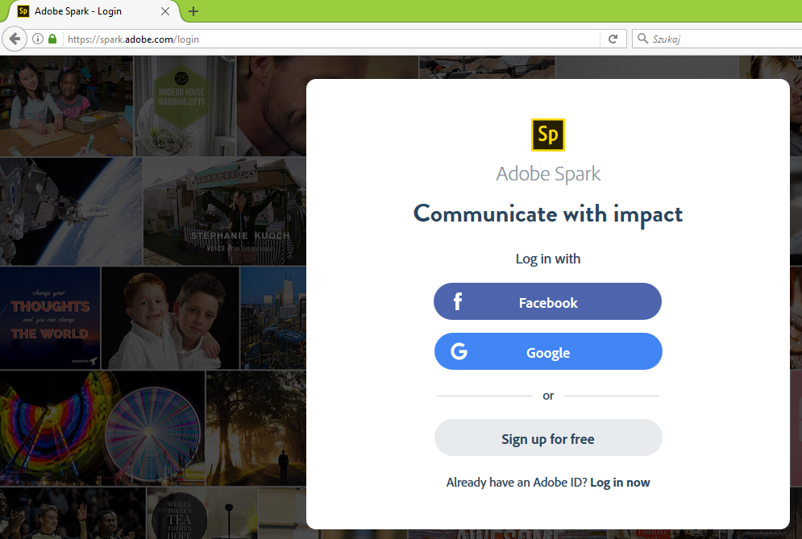
ADOBE SPARK
Aby rozpocząć pracę, logujemy się, klikając „Log In”. Pojawi się wtedy okno logowania z różnym opcjami – można użyć konta na Facebooku, Google, lub zalogować się, podając swój adres e-mail.

Slide 29
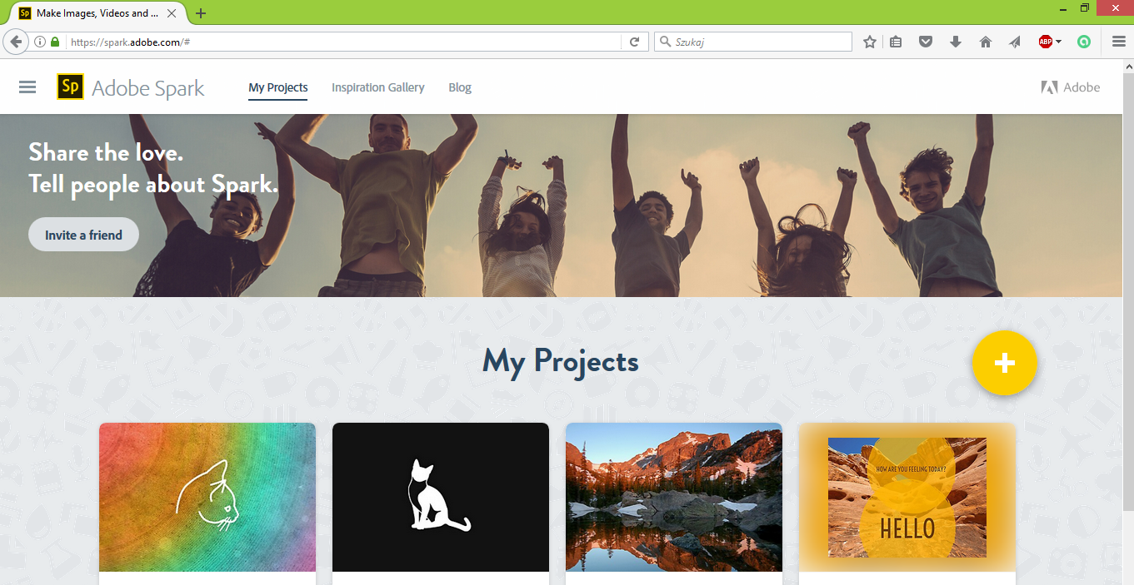
ADOBE SPARK
Po zalogowaniu znajdujemy się w zakładce „My Projects”, gdzie zapisane są wszystkie nasze dzieła.
Aby utworzyć nowy post, nową stronę lub nowe wideo, klikamy na trzy paski (menu) lub żółte kółko z plusem, po czym wybieramy interesującą nas opcję.

Slide 30
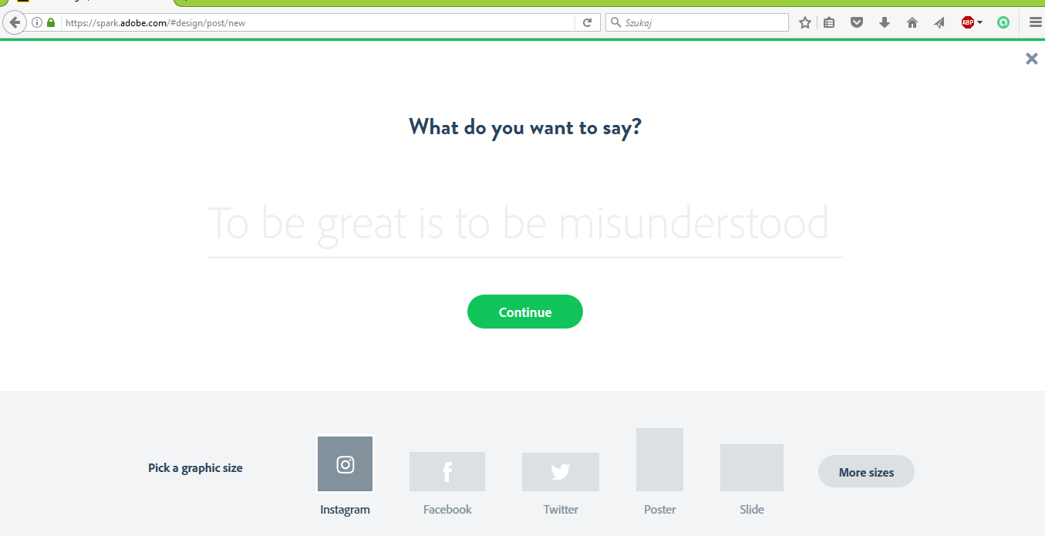
ADOBE SPARK-TWORZENIE POSTA
Po wybraniu opcji „Post” pojawia się strona tworzenia nowego posta.
(1) W miejscu przykładowego tekstu wpisujemy swoją treść.
(2) Wybieramy rozmiar grafiki posta, dostosowany do najpopularniejszych serwisów społecznościowych
(3) Klikamy „Continue”…
1
3
2

Slide 31
ADOBE SPARK-TWORZENIE POSTA
…i przechodzimy do edycji posta, gdzie możliwości jest bez liku.
Możemy zmienić styl grafiki („Design”, wybierając jeden z dostępnych wzorów.

Slide 32
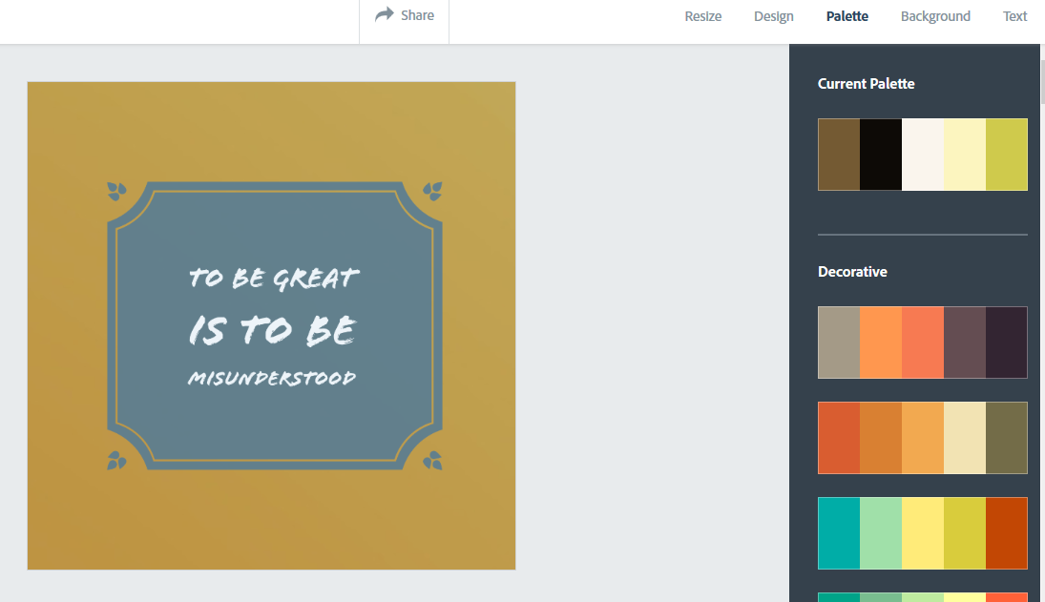
ADOBE SPARK-TWORZENIE POSTA
Możemy także zmienić paletę kolorów („Palette”)…

Slide 33
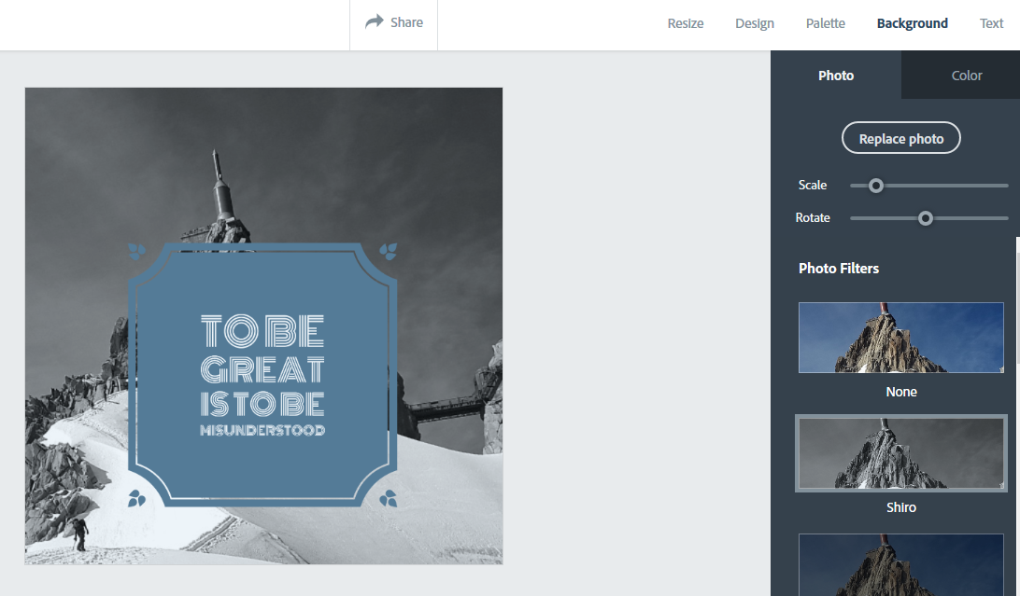
ADOBE SPARK-TWORZENIE POSTA
…dodać zdjęcie jako tło („Background”), i zmodyfikować je, odpowiednio skalując (1), obracając (2) i wykorzystując dostępne filtry (3).
1
2
3

Slide 34
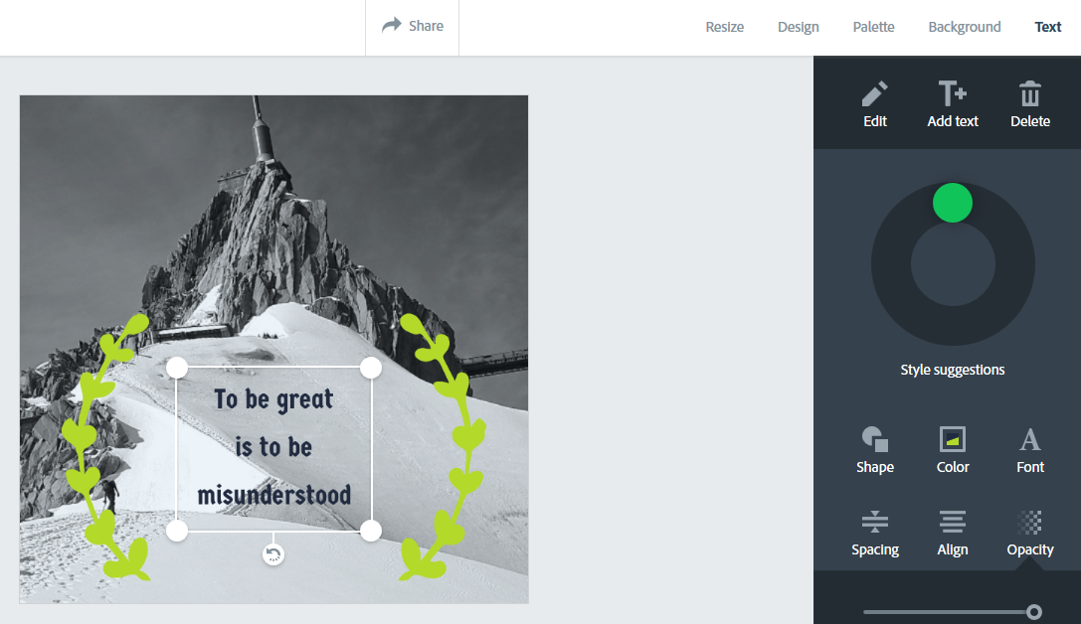
ADOBE SPARK-TWORZENIE POSTA
Po kliknięciu na pole tekstowe możemy dowolnie zmodyfikować jego kształt, kolor, treść tekstu, czcionkę, wyrównanie, itd.
1
2
3

Slide 35
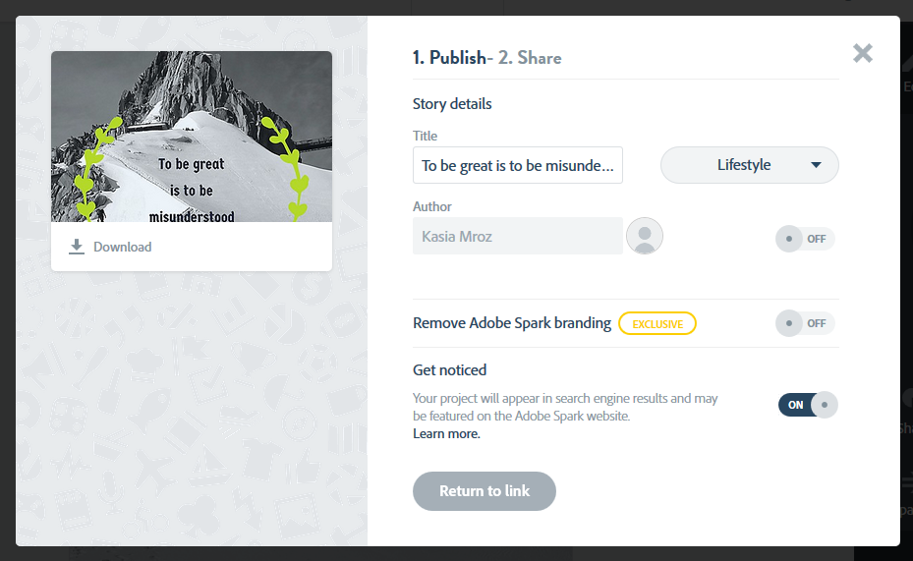
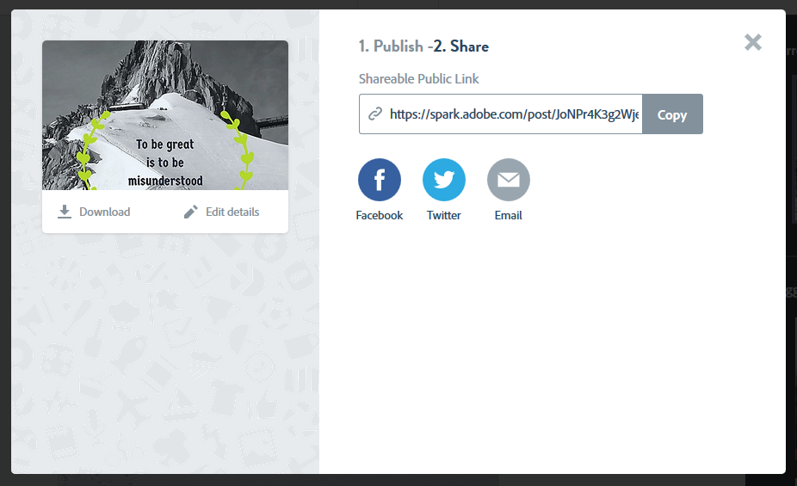
ADOBE SPARK-TWORZENIE POSTA
Po skończeniu edycji możemy umieścić nasz post w sieci, klikając „Share”.
Pojawia się nowe okno, w którym możemy podać szczegółowe informacje na temat naszego posta, po czym utworzyć do niego publiczny link.
Linka następnie możemy wysłać mailem, a stronę umieścić na naszym profilu społecznościowym.

Slide 36
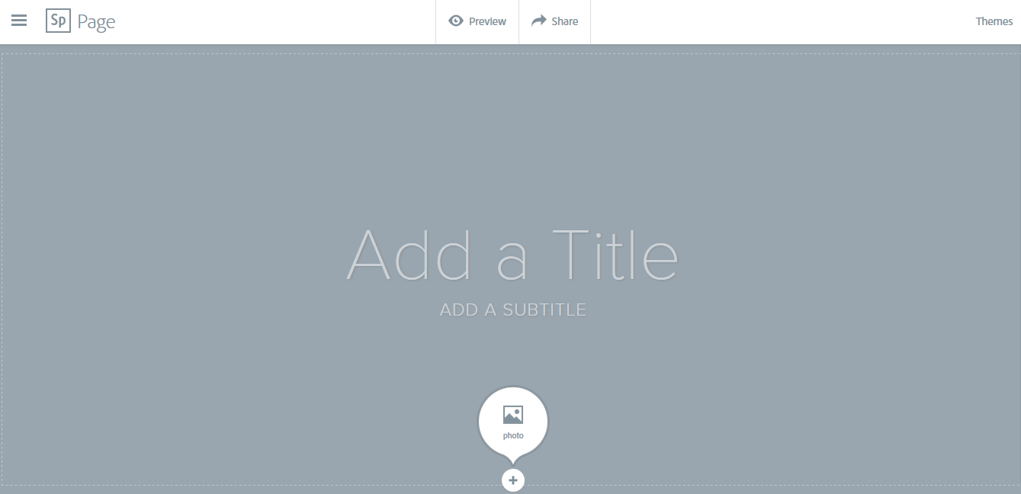
ADOBE SPARK-TWORZENIE STRONY
Po wybraniu opcji „Page” pojawia się okno tworzenia nowej strony.
Możemy jej nadać tytuł, podtytuł, dodać zdjęcie, bądź posłużyć się jednym z dostępnych, gotowych szablonów („Themes”).

Slide 37
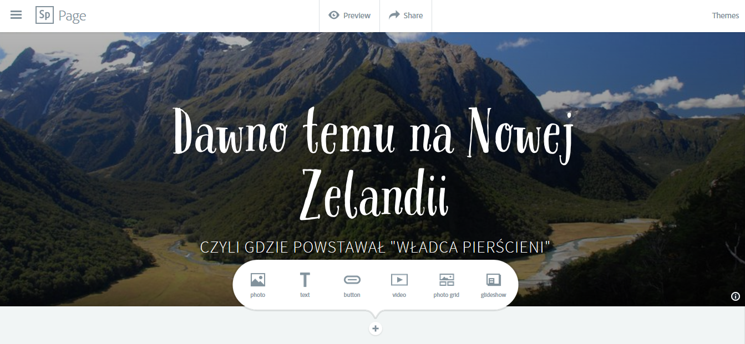
ADOBE SPARK-TWORZENIE STRONY
Po kilku szybkich zmianach strona wygląda już zupełnie inaczej, a my możemy zacząć pisanie, przewijając stronę w dół i rozwijając menu ukryte pod znakiem plusa – możemy dodać kolejne zdjęcia (pojedyncze, grupę lub pokaz slajdów), tekst, film, przycisk…

Slide 38
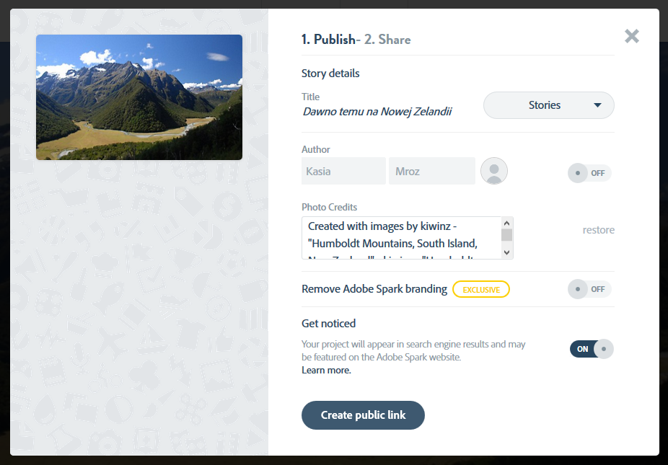
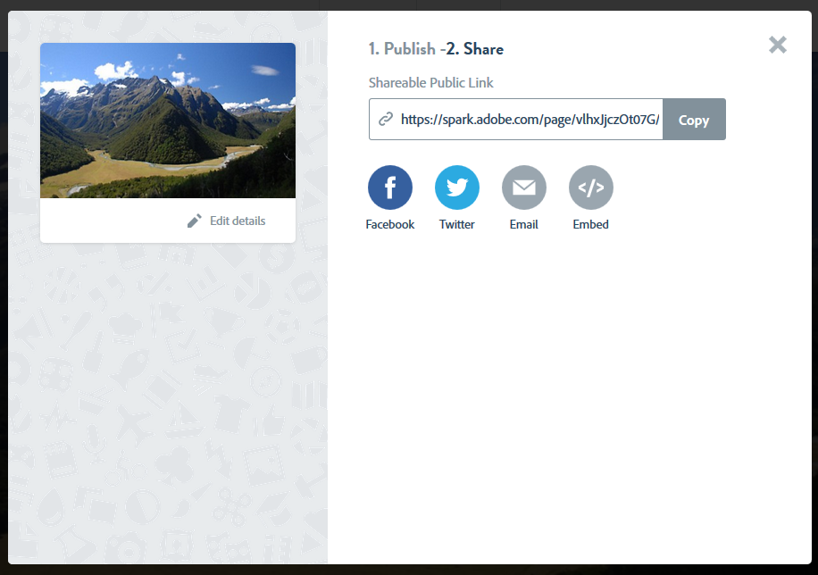
ADOBE SPARK-TWORZENIE STRONY
Kiedy już skończymy tworzyć stronę, możemy ją opublikować; wygląda to bardzo podobnie, jak w przypadku posta – klikamy „Share” u góry strony, po czym wyskakuje nowe okno, gdzie podajemy informacje o naszej stronie, po czym tworzymy linka do strony.
Linka następnie możemy wysłać mailem, a stronę umieścić na naszym profilu społecznościowym.

Slide 39
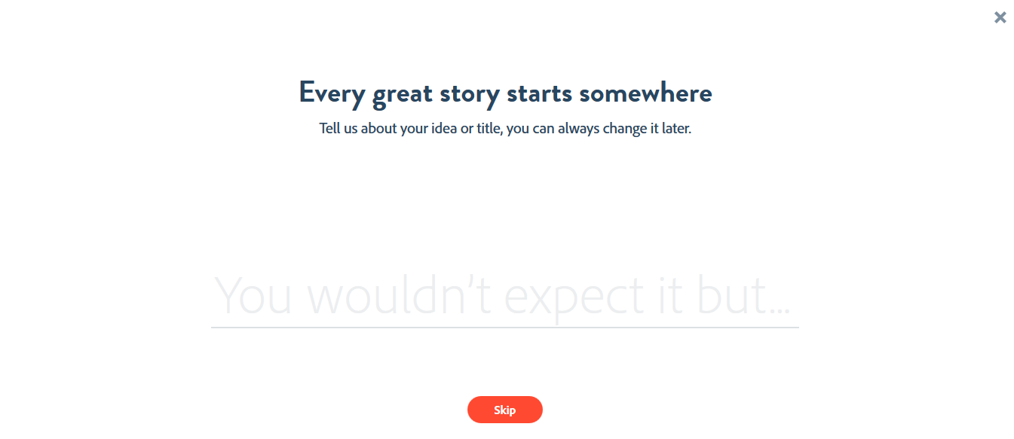
ADOBE SPARK-TWORZENIE WIDEO
Po wybraniu opcji „Video” pojawia się okno tworzenia nowego filmu.
Możemy mu nadać tytuł, bądź pominąć ten krok przyciskiem „Skip” i przejść do kolejnego okna…

Slide 40
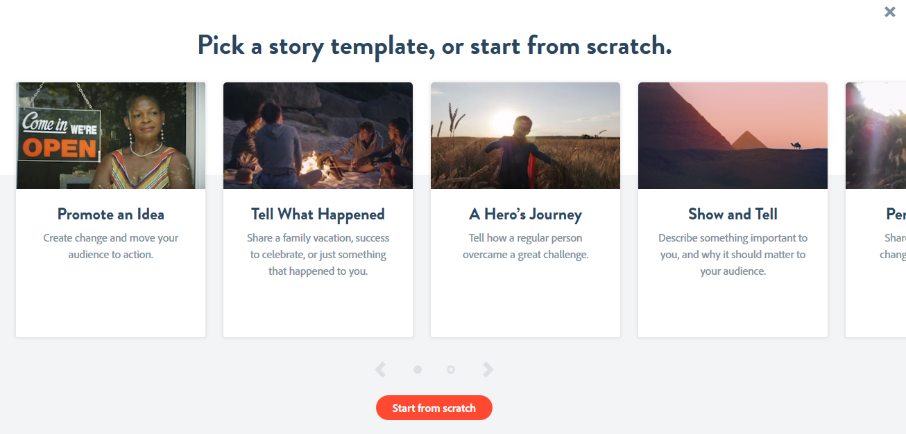
ADOBE SPARK-TWORZENIE WIDEO
…w którym wybieramy jedną z dostępnych kategorii szablonów, lub zaczynamy tworzenie filmu od zera („start from scratch”).

Slide 41
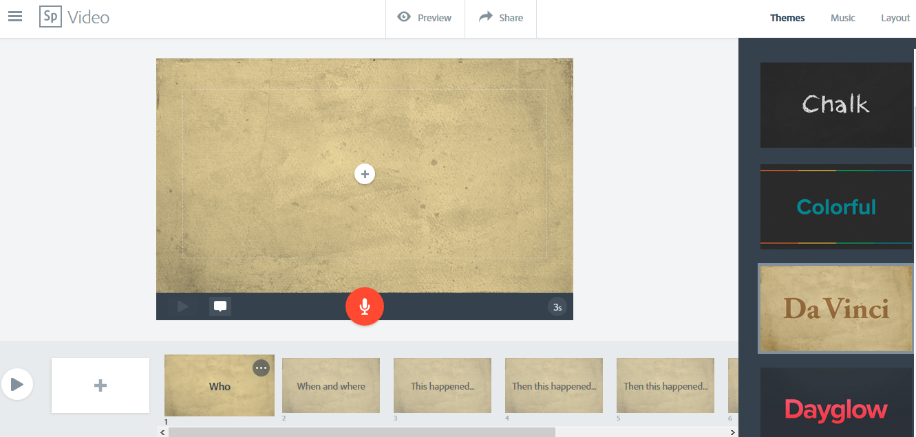
ADOBE SPARK-TWORZENIE WIDEO
Po wybraniu odpowiedniej opcji możemy obejrzeć krótki film wprowadzający, a następnie trzeba się wziąć do pracy…

Slide 42
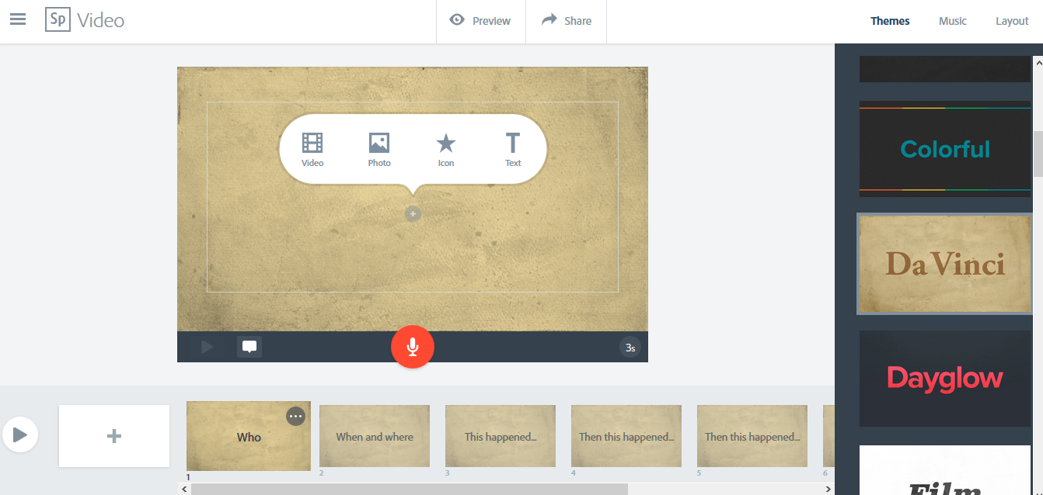
ADOBE SPARK-TWORZENIE WIDEO
Nasze wideo składa się z kilku fragmentów, do których możemy wstawiać filmy, zdjęcia, teksty, dodawać nasze komentarze, muzykę… Możemy też ustawiać długość każdego fragmentu.

Slide 43
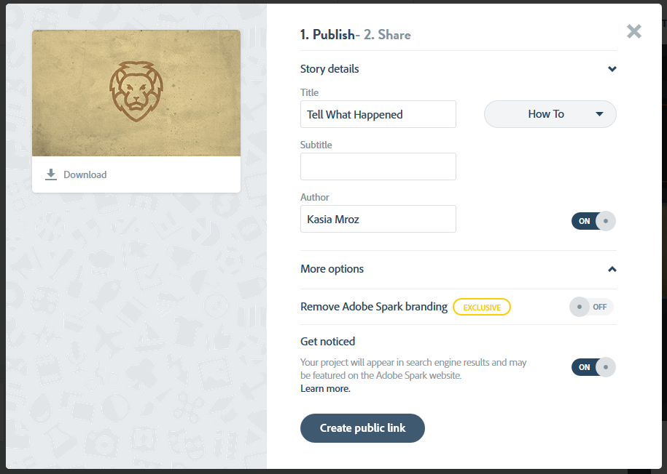
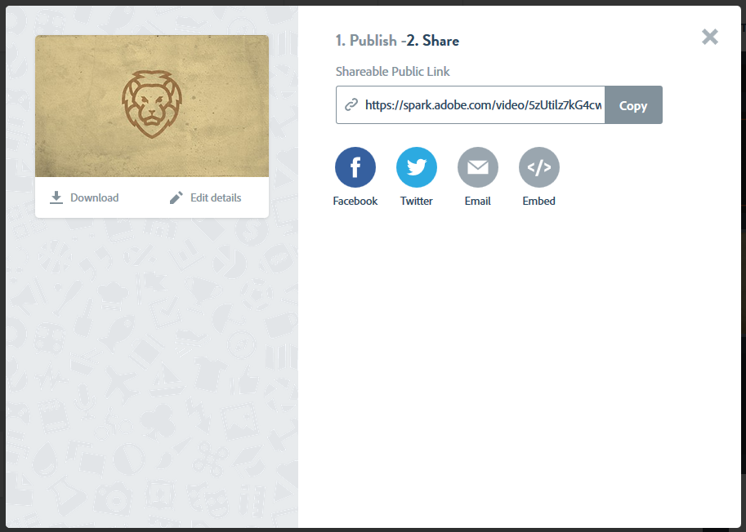
ADOBE SPARK-TWORZENIE WIDEO
I ponownie, gdy już skończymy nasze dzieło, możemy je udostępnić w sieci, klikając „Share”, po czym wyskakuje nowe okno, gdzie podajemy informacje o naszej stronie, i tworzymy linka do strony.
Linka następnie możemy wysłać mailem, a film umieścić na naszym profilu społecznościowym.

Slide 44
Learning APPS www.learningapps.org

Slide 45
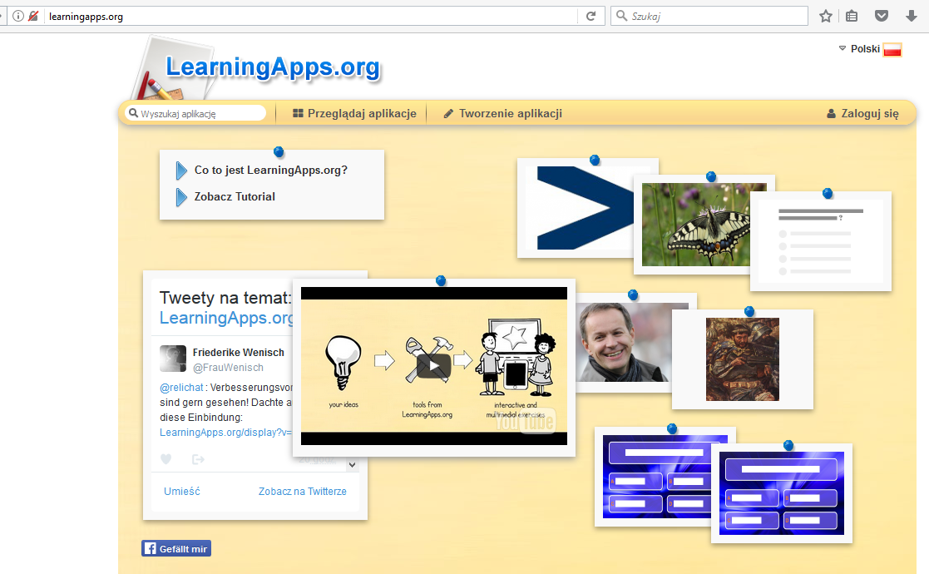
LEARNING APPS
Bardzo ciekawą opcją tworzenia interaktywnych pomocy dydaktycznych jest strona learningapps.org
Posiada ona zasoby i szablony do tworzenia własnych pomocy dydaktycznych z różnych przedmiotów (gry edukacyjne o różnym stopniu trudności i tematyce – zagadki, quizy). Umożliwia tworzenie ćwiczeń na tablicę interaktywną.

Slide 46
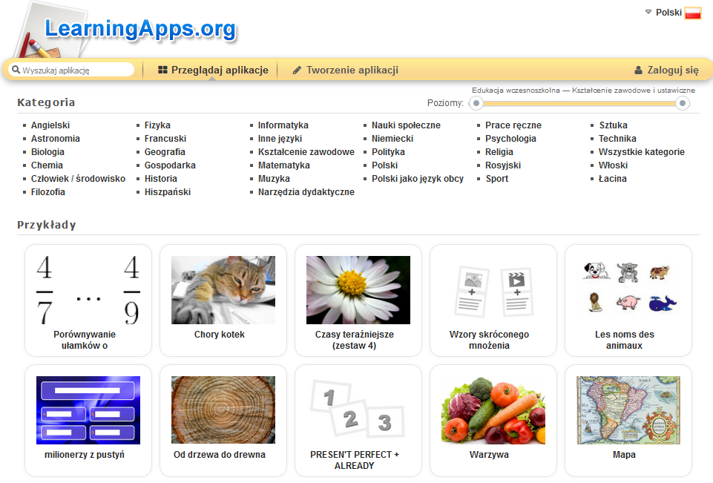
LEARNING APPS
Możemy skorzystać z zasobów na stronie (opcja „Przeglądaj aplikacje”), wybierając odpowiedni przedmiot i ustawiając poziom nauczania za pomocą suwaków, albo…

Slide 47
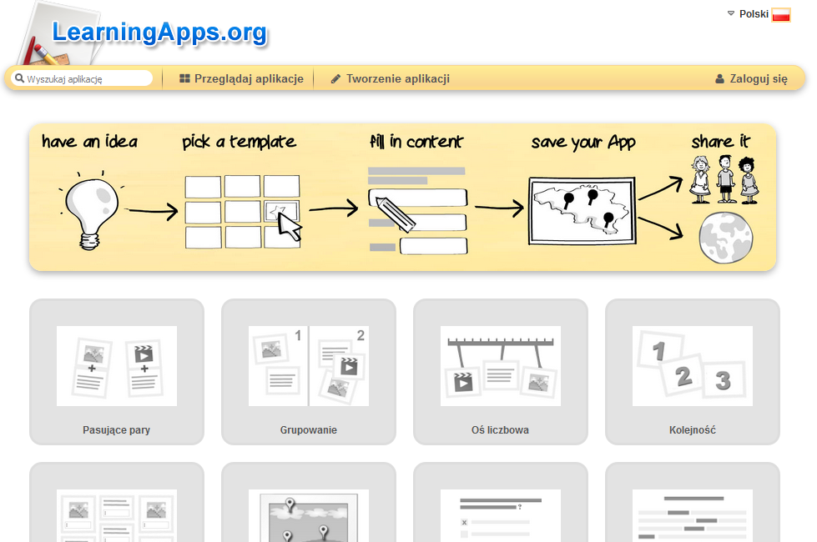
LEARNING APPS
…użyć własnej wyobraźni i stworzyć swoją własną aplikację!

Slide 48
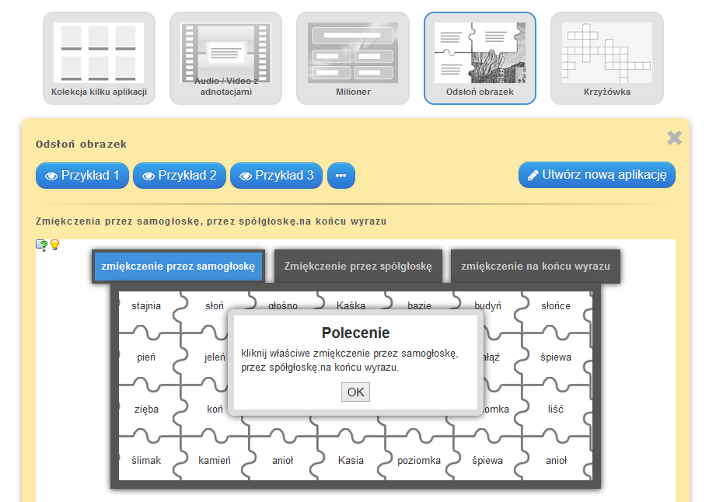
LEARNING APPS
Pierwszy jest pomysł☺. Potem trzeba wybrać jeden z dostępnych szablonów, obejrzeć gotowe przykłady, a następnie stworzyć swoją aplikację.

Slide 49
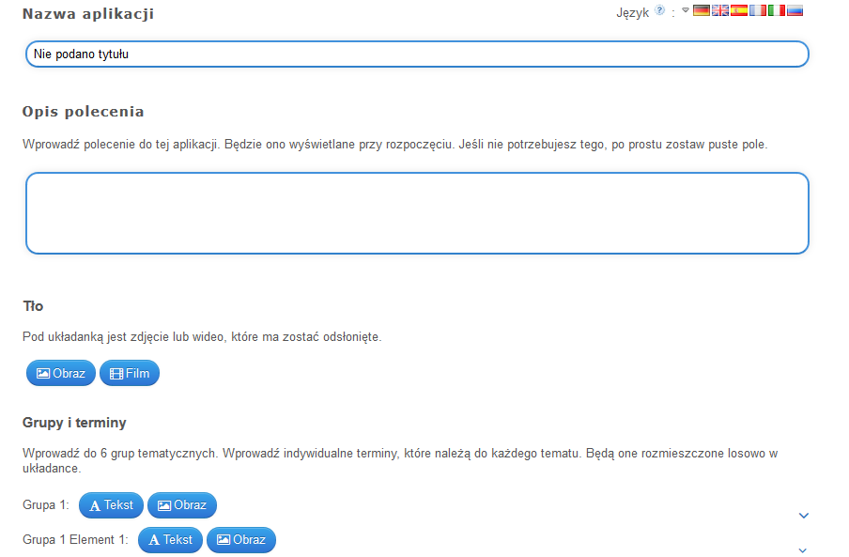
LEARNING APPS
Po wybraniu polecenia „Utwórz nową aplikację” pojawi się strona, na której trzeba wprowadzić informacje na temat naszej aplikacji (nazwa, polecenia, itd.)
Kiedy wszystko jest gotowe, możemy sprawdzić naszą aplikację, klikając polecenie „Zobacz podgląd i zakończ”.

Slide 50
LEARNING APPS
Podgląd naszej aplikacji; jeśli chcemy coś poprawić, klikamy „Ponownie dopasuj”, jeśli wszystko jest OK – „Zapisz aplikację”.

Slide 51
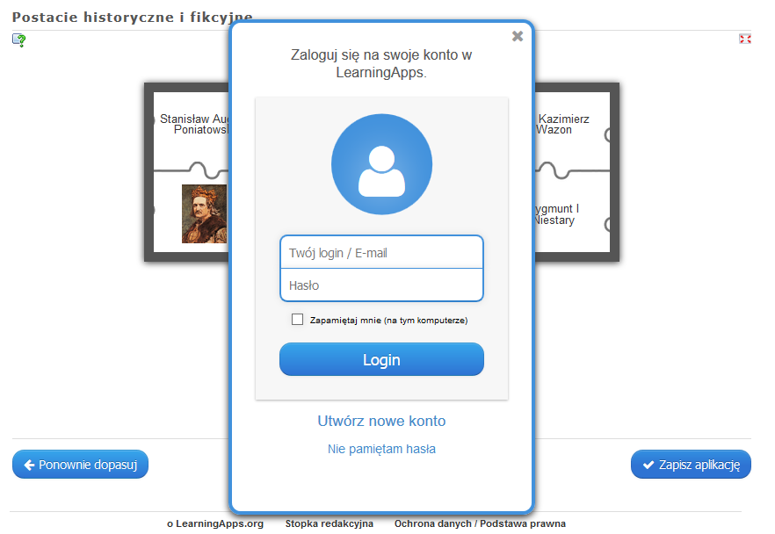
LEARNING APPS
Jeśli nie zalogowaliśmy się wcześniej, po wybraniu opcji „Zapisz aplikację” pojawi się okno logowania.

Slide 52
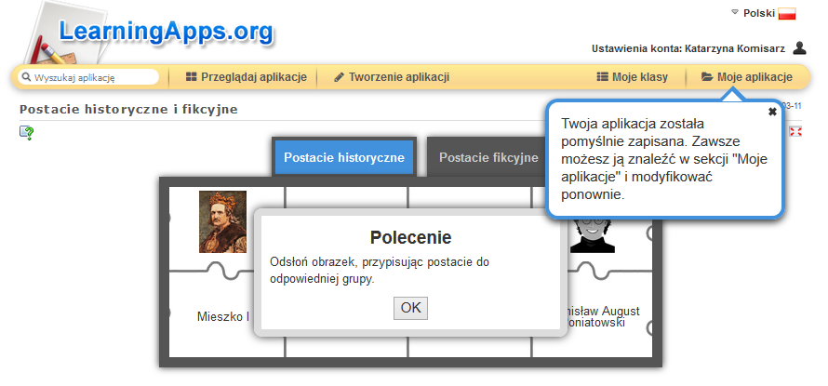
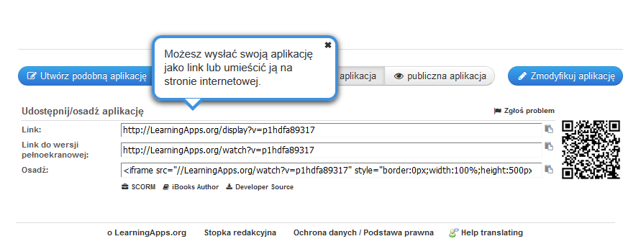
LEARNING APPS
Po zalogowaniu wyświetla się komunikat o udanym zapisie aplikacji…
…oraz linki do aplikacji i kod do jej osadzenia na stronie internetowej.

Slide 53
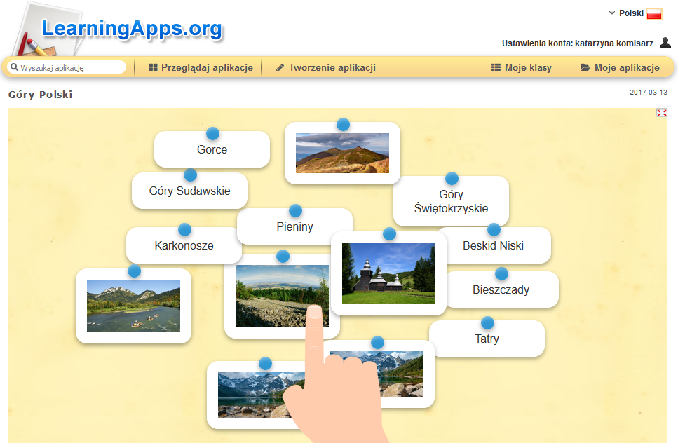
PRZYKŁADOWA GOTOWA APLIKACJA:
http://learningapps.org/display?v=pvgtfzb0v17

Slide 54
CZYTNIKI KANAŁÓW INFORMACYJNYCH (Feed READERS) I KOMUNIKACYJNYCH (CHAT)
http://chatwing.com/
https://todaysmeet.com/
http://feed.mikle.com/
http://feedjit.com/
https://feedgrabbr.com/

Slide 55
KOMUNIKACJA INTERNETOWA (CMC, Computer Mediated Communication)
LinkI:
Google Drive: https://www.google.com/drive/
Windows Essentials: http://windows.microsoft.com/en-us/windows/essentials
Dropbox: www.dropbox.com
Linoit: http://en.linoit.com/
WPROWADZENIE DO TAKSONOMII BLOOMA: http://www.classtools.net/hexagon/201612-fEJRJh

Slide 56
PROJEKTOWANIE STRON INTERNETOWYCH
Wix: www.wix.com
Simplesite web builder: www.simplesite.com

Slide 57
NARZĘDZIA DO PRZECHWYTYWANIA WIDEO Z OBRAZEM PULPITU KOMPUTERA
Flashback Recorder: http://www.flashbackrecorder.com/express

Slide 58
NARZĘDZIA DO TWORZENIA ANIMOWANYCH POKAZÓW SLAJDÓW I EDYCJI FILMÓW WIDEO
Spark Adobe: spark.adobe.com
Movie Maker / Imovie
Ed Puzzle: www.edpuzzle.com

Slide 59
NARZĘDZIA DO TWORZENIA WŁASNYCH APLIKACJI
Learning Apps : www.learningapps.org:
Mario Learning App Page
Mario App Matrix
Quizzlet: www.quizlet.com
Hot Potatoes: https://hotpot.uvic.ca/

Slide 60
BLOGI
Blogger: www.blogger.com

Slide 61
Podcasting I OBRÓBKA Audio
Audacity Download
Lame encoder for Audacity:
Downloadable audio:
http://freemusicarchive.org
http://www.soundclick.com/
Free Audio Editor

Slide 62
WIDŻeTY
Weather.com
Accuweather
Soundcloud
Flipboard

Slide 63
AWATARY
Avachara: http://avachara.com/avatar
DoppeLme: http://doppelme.com
Voki Avatars - www.voki.com
WebFace - http://home.mywebface.com/hp2/
Hexatar: http://www.hexatar.com
Pick a face: https://pickaface.net

Slide 64
DZIĘKUJĘ ZA UWAGĘ!

